Slide 1
POJAM NAUČNOG I TEHNIČKOG SAZNANJA

Slide 2
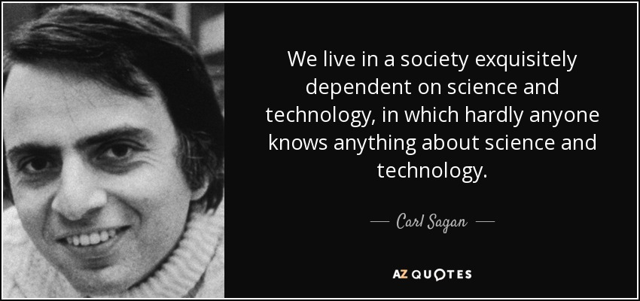
Naučno saznanje Pseudonaučno saznanje Tehničko saznanje

Slide 3
NAUČNO SAZNANJE
Naučno saznanje je skup:
1. ideja
2. stavova
3. zakona
4. teorija
5. empirijskih činjenica

Slide 4
Osobine naučnog saznanja
Objektivnost – adekvatno opisuje i izražava bitne unutrašnje osobine te pojave i predviđa njen adekvatan budući razvoj – provera dobijenih rezultata
Preciznost – tačno definisanje najbitnijih osobina određene pojave, međusobne determinističke veze te pojave sa drugim pojavama, kao i neophodne i dovoljne uslove pojave
Opštost - Nauka je usmerena na otkrivanje opštih veza i odnosa među pojavama, procesima i predmetima u objektivnoj stvarnosti - za razliku od zdravorazumskog saznanja koje se svodi na otkrivanje spoljašnjih karakteristika i veza i odnosa među pojavama, nauka teži da dokuči unutrašnju, skrivenu suštinu pojava koje ispituje i da utvrdi opšte i relativno stalne odnose i veze koje se među njima uspostavljaju
Sistematičnost – zasnovano na određenim logičnim principima i kriterijumima – sređivanje i povezivanje ideja, stavova i postupaka prema određenim principima

Slide 5
Nauka – sistem objektivnog, jasnog, proverljivog i praktično korisnog saznanja o prirodi, čoveku i društvu
Cilj nauke je istina – potreba da se sagledaju i objasne prirodne i društvene sile
Najviši cilj nauke – otkriće naučnog zakona (zakonitosti razvoja pojava, poretka i strukture u prirodi i društvu)
Zakon – objektivan, nužan, opšti, trajan ili ograničen osnos među elementima, delovima, pojavama i tvorevinama u prirodi i društvu

Slide 6
Sociološki zakoni opisuju veze između demografsko-političkih, tehničko-kulturnih, tehničko-društvenih, ekonomsko-kulturnih, tehničko-političkih, ekonomsko-istorijskih slojeva stvarnosti.
Potrebe – pokretači društvenog razvoja
Društvene grupe određuju karakter društva
Moć – poluga raspodele uloga, položaja, bogatstva, dinamike i mobilnosti u društvu
Tehnologija i tehnika uslovljava društveni razvoj
U stanjima ekonomskih kriza ljudi se često vraćaju na istorijski prevaziđena verovanja i mišljenja (rasizam, nacionalizam,...)

Slide 7

Pseudonauka izgleda kao da je nauka, ali nikada ne zadovoljava uslov proverljivosti ili značajno odstupa od osnovnih postavki naučnog metoda. Smatra se da je jedan od osnovnih činilaca naučnog obrazovanja shvatanje razlike između nauke i pseudonauke, kakve su astrologija, nadrilekarstvo, oklutizam i sujeverje.
Pseudonaučnu teoriju često nije moguće ni proveriti jer je tako široko formulisana da je u skladu sa svakim mogućim tokom događaja i ništa ne bi moglo da je obori. U podražavanju nauke, pseudonaučnici se služe svim sredstvima da bi svoj nastup prerušili u naučni: žargonom, institucijama pa i zvanjima kojima se naučnici inače služe.

Slide 8



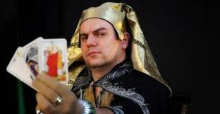

Slide 9
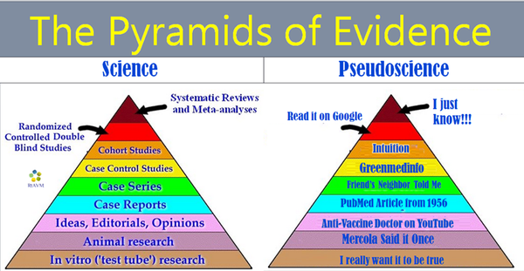

Slide 10


Slide 11

Tehničko saznanje
Ideje, stavovi i principi koji objašnjavaju način stvaranja i funkcionisanja materijalnih sredstava, materijalna sredstva koja su zasnovana na tim idejama i principima, kao i postupke korišćenja tih sredstava, radi ostvarivanja određenih praktičnih ciljeva.
Tehnika & tehnologija?

Slide 12


TEHNIKA
Tehnika označava tehničke tvorevine , sredstva za rad, kao i način upotrebe materijala i sredstava. Tehnika (grč. Τέχνη - umeće, veština) predstavlja skup svih oruđa i znanja proizvodnje koja su se razvijala kroz istoriju i koja čoveku omogućuju delovanje na prirodu, u svrhu prilagođavanja prirodnih resursa svojim potrebama.

Slide 13

TEHNOLOGIJA
Tehnologija (τέχνη-veština i λογία-nauka) striktna definicija je eluzivna; "technologia" se može odnositi na materijalne objekte, kao što su mašine, hardver ili alate, ali se može odnositi i na šire teme, kao što su sistemi, metode organizovanja i tehnike. Termin se može primenjivati generalno ili na specifične oblasti (kao što su konstrukciona tehnologija, medicinska tehnologija ili vrhunska tehnologija).
Tehnologija izučava primene tehnike i znanja u proizvodnji.

Slide 14
Dimenzije tehničkog saznanja:
1. Teorijsko-saznajna dimenzija – racionalno iskustvenim putem otkrije objektivne osobine određenih pojava i principe međusobne povezanosti istih, sa ciljem stvaranja materijalnih sredstava.
2. Materijalno-praktična dimenzija – na osnovu teorijskih principa da se konstruišu tehnička sredstva, koja praktično funkcionišu i zadovoljavaju konkretne potrebe ljudi.

Slide 15
PRIMENJENA NAUKA
Tehnologija
Nauka

Slide 16
NAUKA (Teorija) | TEHNOLOGIJA (Praksa)
Potraga za znanjem. | Praktična primena znanja.
Razumevanje sveta oko sebe. | Prilagođavanje sveta oko sebe.
Proces u kom se postavljaju pitanja i traže odgovori; stvaranje širih generalizacija. | Proces traženja rešenja problema, radi olakšavanja i poboljšavanja života.
Traženje reda ili šablona sveta oko sebe. | Traženje načina za kontrolu sveta oko sebe.
Sagledavanje kako činjenice podržavaju zaključke ili teorije. | Sagledavanje da li je nešto dobro radilo ili ne.
Ograničeno mogućnošću prikupljanja relevantnih činjenica. | Ograničeno finansijskim troškovima i bezbednosnim merama.
Naučna dostignuća potpomažu tehnološki razvoj. | Tehnološki razvoj omogućava nova naučna dostignuća.

Slide 17
https://www.youtube.com/watch?v=YvtCLceNf30
https://www.youtube.com/watch?v=ZIwyNIdgJBE

Slide 18
ODNOS NAUKE I TEHNIKE

Slide 19
Period do xvii veka
Tehnika se razvija na osnovu praktično iskustvenog saznanja ljudi.
Nezavisna od naučnih rezultata.
Uspešno konstruisani i korišćeni različiti pronalasci (vaga, mlin, puška), bez poznavanja njihovih teorijskih principa.
Tehnika razvijenija od nauke.

Slide 20
Period od xvii do pred kraj xix veka
Nauka i tehnika se paralelno razvijaju.
Tehnika i dalje ima veći uticaj na razvoj nauke, nego što ima nauka na razvoj tehnike.
Nauka nastaje kada preuzima eksperimentalni metod iz tehnike.
Obostrana međusobna podsticajnost.

Slide 21
Period od xx veka do danas
Spajanje nauke, tehnike i proizvodnje u jedinstven proces.
Nauka preuzima primat.
Naučno – tehnička revolucija = prvi put spajanje ovakvih fenomena.
Skraćivanje vremena potrebno da se pronalazak realizuje u procesu proizvodnje (fotografija-112 godina, telefon 56 godina, televizor 25 godina, mikroprocesor 2,5 godine!)
Danas – naučno saznanje je osnov za razvoj tehnike.

Slide 22
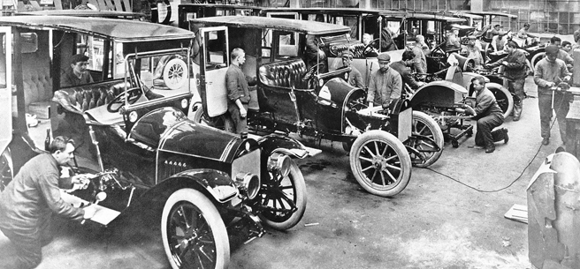
TEHNOLOGIJA – DRUŠTVO: DVOSMERNA ULICA!
Tehnološke inovacije razvijaju se kao rešenja veoma specifičnih problema i jasno definisanih potreba.
Postoje i nepredviđene inovacije, koje se manifestuju i na neočekivane društvene promene (razvoj auto i naftne industrije – nejednaka distribucija bogatstva, razvoj predgrađa, shopping mall-ova,...)
https://www.youtube.com/watch?v=vzo8vnxSARg

Slide 23
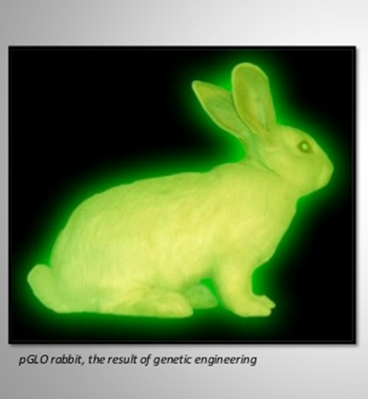
Nauka – tehnologija – društvo: trosmerna ulica!
Razvoj tehnologije zasnovane na nauci ubrzava ekonomski razvoj, kroz efekte na produktivnost u industriji; nove tehnologije stvaraju nove proizvode, stimulišu stvaranje novih industrija, poboljšavaju postojeće proizvode i procese i smanjuju manufakturne troškove.

Slide 24
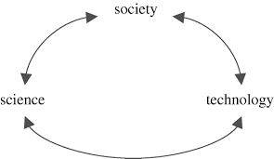

Slide 25
Izvori i osobine tehničkog saznanja:
1. Proizvodno-praktične potrebe
2. Naučno saznanje
3. Kontinuitet tehnike
4. Komplementarnost tehnike
5. Tržišna konkurencija
6. Eksperimentalna radoznalost

Slide 26
1. Proizvodno-praktične potrebe – nastojanje talentovanih ljudi u olakšavanju obavljanja određene delatnosti.
2. Naučno saznanje – nauka je sama po sebi imala za cilj misaono udubljivanje sa ciljem otkrivanja suštine sveta, bez konkretnog proučavanja stvarnosti.
3. Kontinuitet tehnike – tehnika rešavanjem određenih problema otvara nove saznajne probleme i time stvara povoljnu (tehničku) osnovu za dalji ubzani razvoj (tehničkog) saznanja.
4. Komplementarnost tehnike – mogućnost korišćenja nekog tehničkog saznanja (iz jedne oblasti) i u drugim oblastima.
5. Tržišna konkurencija – slobodna konkurencija na tržištu koja „tera“ kompanije da usavršava svoje načine proizvodnje.
6. Eksperimentalna radoznalost – kreativnost, maštovitost, upornost i strpljivost, sistematičnost i metodičnost.

Slide 27

Stvaraoci tehničkog saznanja
NASTAJANJE TEHNIČKE INTELIGENCIJE

Slide 28
U prošlosti:
Zanatlije
Daroviti pojedinci
Tehnički pronalazači (prvi inženjeri)- Heron, Stranton, Čang Heng, Arhimed

Slide 29
Prvi stvaraoci tehničkog saznanja
Najveći deo tehničkih pronalazaka u prošlosti su ostvarile zanatlije – otkrivali i stalno i sistematski usavršavali tehnička sredstva.
1
Pored njih, tu su bili i samouki obrazovani tehnički pronalazači – proučavali pisane izvore i bavili se eksperimentalno-istraživačkim radom.
2
Naučnici bili ograničeni na polje astronomije i matematike.
3

Slide 30
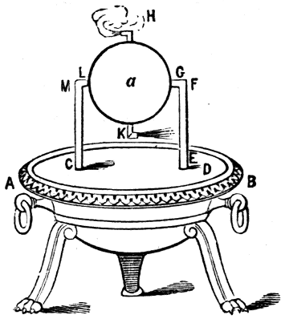
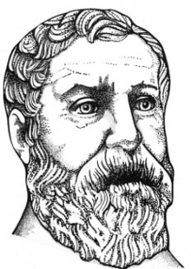
Heron
grčki matematičar i inženjer
otkrio više sprava, među koje se ubrajaju Heronove fontane (male mašine pomoću kojih se dobija mlaz vode)
zanimao se za odbijanje svetlosti na konveksnim, konkavnim i ravnim ogledalima. Pisao je i traktate iz oblasti matematike i mehanike.

Slide 31
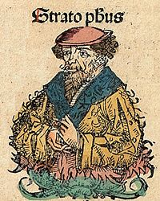
Straton
direktor Aristotelovog Liceja
grčki fizičar i filozof

Slide 32
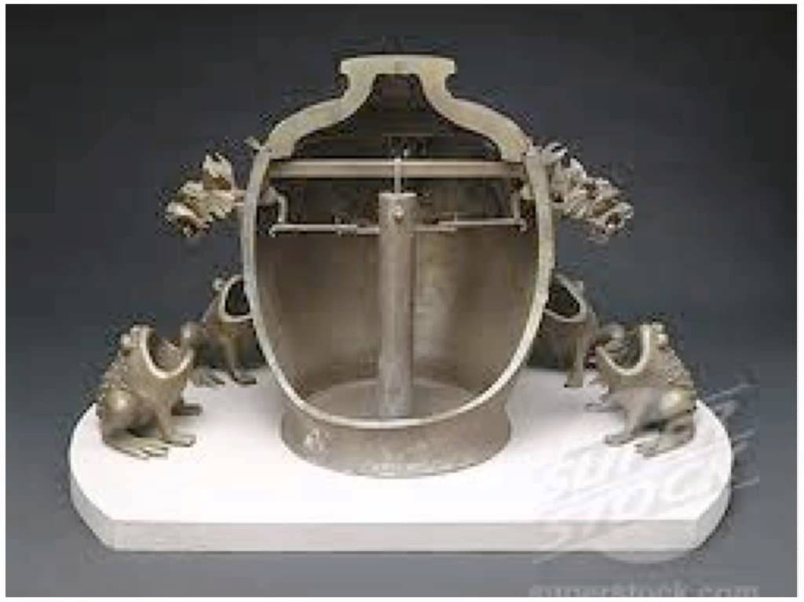

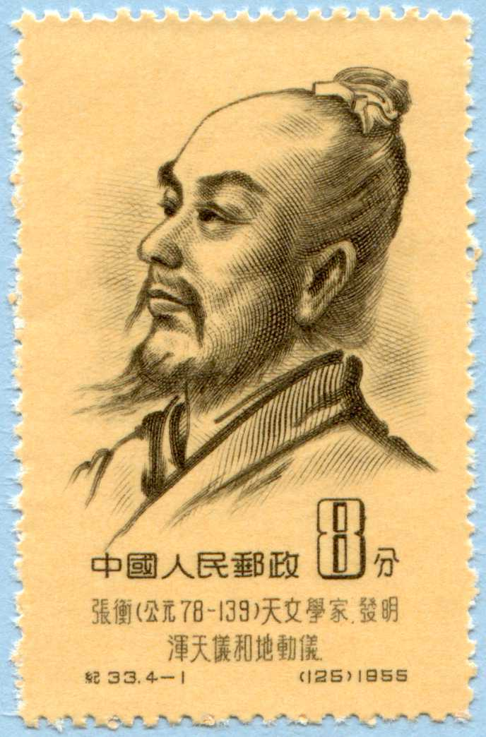
Čang Heng
kineski astronom i geofizičar
izumeo je seizmograf za registrovanje zemljotresa

Slide 33
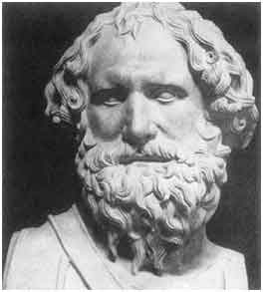
Arhimed
EUREKA! (hidrostatički princip)
RATNA TEHNIKA KORIŠĆENA PRILIKOM ODBRANE SIRAKUZE.
ARHIMEDOV ZAVRTANJ (tokom istorije upotrebljavao se za premeštanje vode u kanale za navodnjavanje – danas i za isušivanje)

Slide 34
1300-1600. godine (kraj Srednjeg veka i Renesansa)
Naučnici na univerzitetima
Humanisti
Umetnici zanatlije

Slide 35
Najznačajniji: umetnici zanatlije
- teorijska znanja iz:
Mehanike
Akustike
Hemije
Metalurgije
Geometrije
Anatomije
Umetnici – inženjeri
Lekari
Graditelji muzičkih instrumenata
Graditelji nautičkih i astronomskih instrumenata
Geometri
Navigatori

Slide 36
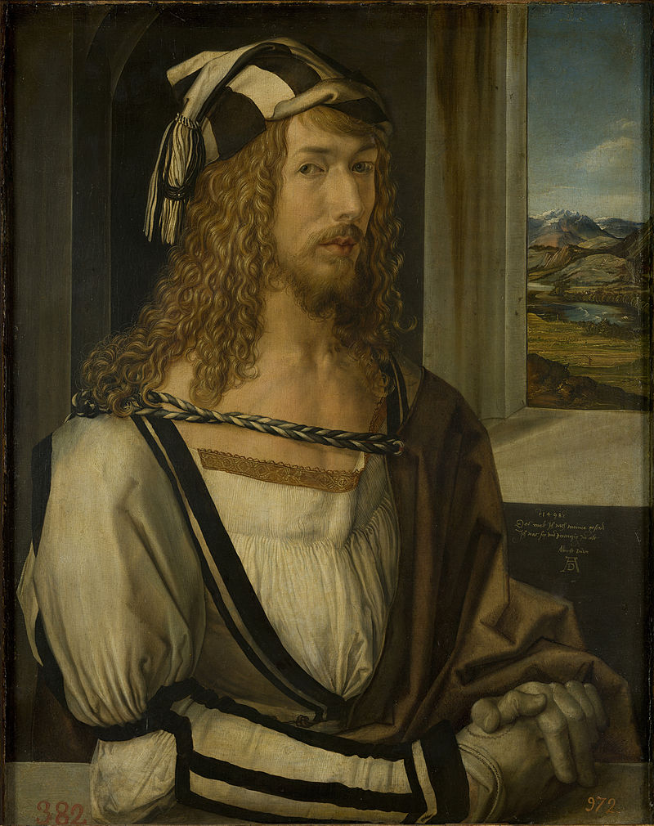
Albreht Direr
Geometrija
Ljudske proporcije

Slide 37
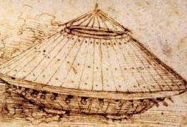
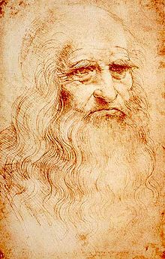
Leonardo Da Vinči

Slide 38
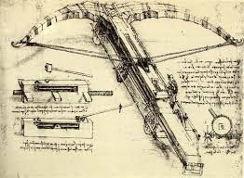
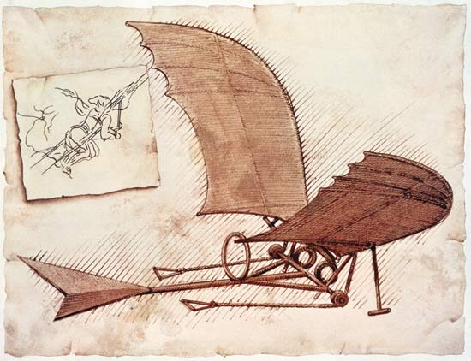

Slide 39
Nastajanje tehničke inteligencije
Nemogućnost sticanja tehničkog saznanja
Teologija, pravo, filozofija, istorija, kultura
Akademija i Licej
Uzroci nepostojanja tehničkih škola i predmeta:
Nezainteresovanost vladajuće klase za razvojem tehnike
Religijski pogled na svet
Poljoprivredni način proizvodnje
Nemogućnost potlačene klase da razvija tehničko saznanje

Slide 40
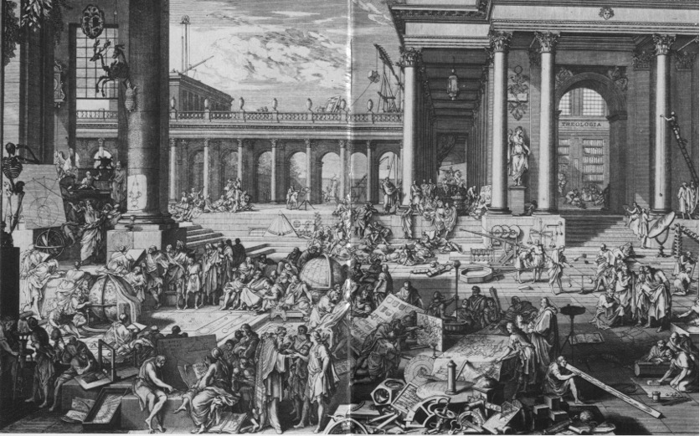
Prve naučno-obrazovne institucije za proučavanje prirodnih nauka:
Akademija nauka u Parizu (1666.)

Slide 41
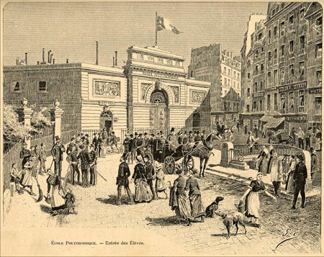
Berlinska akademija nauka (1770.)
Petrogradska akademija (1725.)
Politehnička škola u Parizu (1794.)

Slide 42
TEHNIKA I NAUČNA PRODUKCIJA
Naučno-tehnički potencijal predstavlja:
1. broj naučno-istraživačkog kadra,
2. stepen osposobljenosti naučno-istraživačkog kadra da relativno brzo usvaja i stvara nova znanja (otkrića i izume),
3. i obim i brzinu praktičnog korišćenja, odnosno primene znanja.

Slide 43
Naučno-tehnički potencijal jedne zemlje
zavisi od
STEPENA (njene) EKONOMSKE RAZVIJENOSTI
Ekonomski razvijene zemlje (S. Amerika, Evropa, Japan)
Zemlje u razvoju
Nerazvijene zemlje

Slide 44
Naučno-istraživački kadar
Broj inženjera u SAD:
U odnosu na ekonomsku razvijenost, veći broj istraživača je pozicioniran u razvijenim zemljama.
1816. | 1880. | 1920.
30 | 1700 | 136.000
Ukupan broj naučnika u svetu 5.500.000
SAD | EU | Japan | Kina | J. Koreja | Tajvan | Brazil
24,4% | 21,6% | 12,1% | 15,8% | 2,8% | 1,2% | 1,1%

Slide 45
Broj istraživača u ekonomski razvijenim i nerazvijenim zemljama:
 |  | 2003. godine
SAD | Rusija | Nemačka | Japan | Francuska | Kina
1.340.000 | 487.000 | 267.000 | 675.000 | 186.000 | 862.000
2009. | 2002. | 1999. | 2002. | 2002. | 2004.
Srbija | Tunis | Zambia | Paragvaj | Bolivija | Sudan
10.220 | 9.910 | 536 | 455 | 600 | 9.340
Srbija
2014.
>12.000 istraživača

Slide 46
U periodu od 1998-2003. godine u EU i SAD se beleži pad broja naučnika.
Ekspanziju u broju naučnika u ovom periodu imaju sledeće zemlje:
1998-2003.
Kina | J. Koreja | Singapur | J. Afrika
+72% | +63% | +76% | +66%

Slide 47
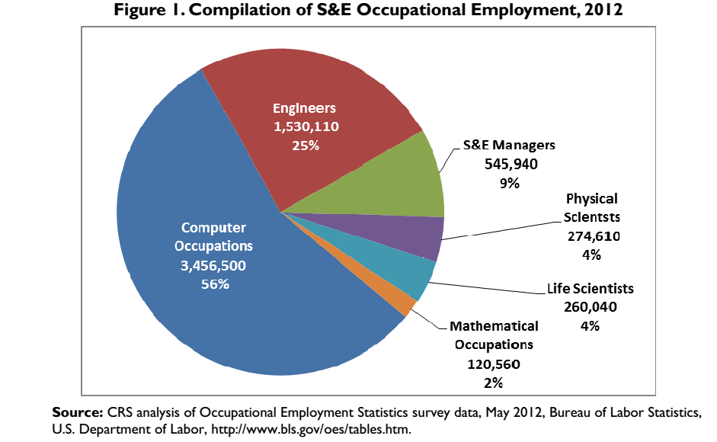
Broj inženjera i naučnika prema profesiji u SAD, 2012. godine:

Slide 48
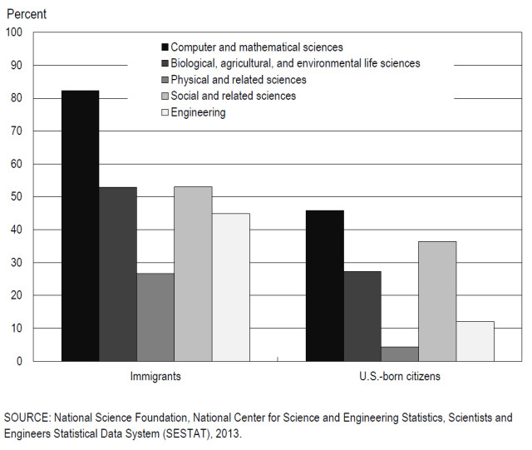
U odnosu na 2003. godinu u 2013. zabeležen je rast broja migranata inženjera od 45 % u američkoj radnoj snazi, u odnosu na samo 12% inženjera koji su Amerikanci.

Slide 49
Nobelove nagrade
Razvijene zemlje dominiraju i u pogledu broja Nobelovih nagrada
1901-1996.
SAD | V. Britanija | Nemačka | Francuska | Švajcarska | Švedska
220 | 73 | 62 | 27 | 21 | 17
1901-1996.
Holandija | Danska | Austrija | Norveška | Belgija | Rusija
8 | 7 | 6 | 3 | 3 | 10

Slide 50
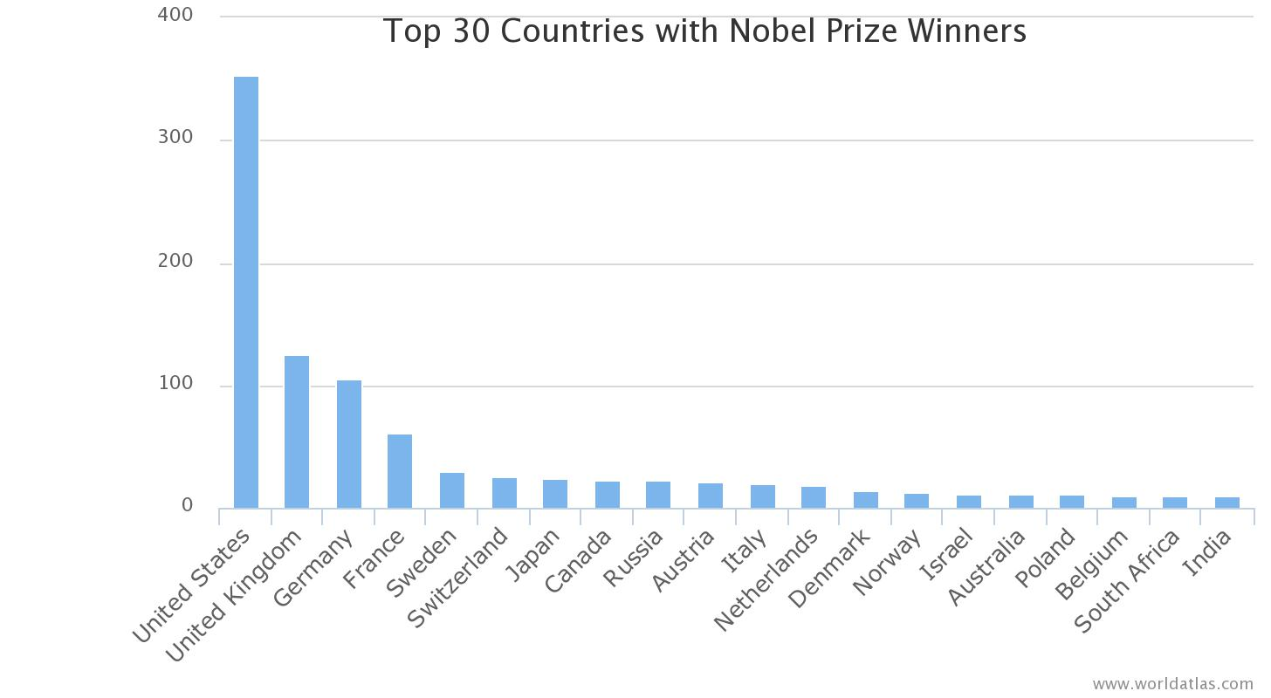
Ukupan broj Nobelovih nagrada prema zemlji iz koje su naučnici i organizacije (podaci za period od 1901-2017. godine.
Ukupan broj Nobelovih nagrada do 2009. godine

Slide 51
Od 1901-2017. godine 896 laureata i 27 organizacija je dobilo Nobelovu nagradu, od toga:
Rank | Country | Nobel Prizes
1 | United States | 353
2 | United Kingdom | 125
3 | Germany | 105
4 | France | 61
5 | Sweden | 30

Slide 52
Žene dobitnice Nobelove nagrade
U periodu od 1901-2017. godine ukupno 49 žena je dobilo Nobelovu nagradu.
Marija Kiri je jedina žena koja je dobila nagradu 2 puta (1903. nagrada za fiziku i 1911. nagrada za hemiju).
Ukupno dodeljene: 2 nagrade za fiziku, 4 za hemiju, 12 za medicinu i fiziologiju, 14 za književnost i 17 za mir.

Slide 53
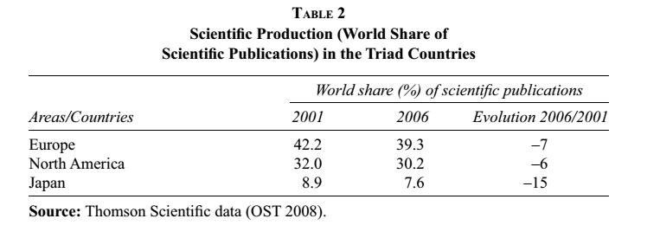
Naučna produkcija
Naučna produkcija u razvijenim zemljama:

Slide 54
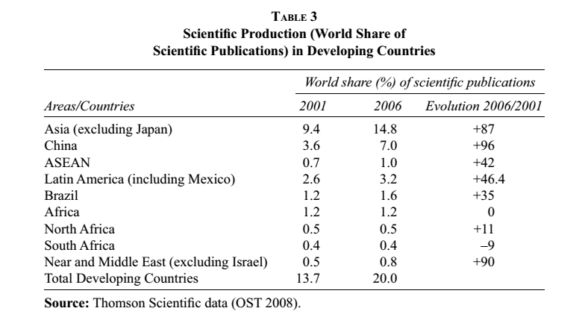
Naučna produkcija u zemljama u razvoju za 2001. i 2006. godinu.

Slide 55
Naučna produkcija u Srbiji
Od 2000-2003. godine Srbija je imala 607 radova na milion stanovnika.*
2007. godine-2.047 radova
2008. godine-2.558 radova
*U istom periodu Švedska je imala 8.845 radova na milion stanovnika.
Srbija izdvaja 0,35 % BDP za nauku,
a Amerika 2,7% GDP, Nemačka 2,9%, Austrija i Švajcarska 3%, Danska 3,1%, Švedska i Finska 3,3%, Japan 3,5%, J. Koreja 4,1%, Izrael 4,2%.

Slide 56
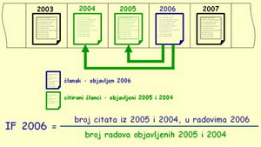
Impakt faktor (faktor uticajnosti)

Slide 57
Uspešnost univerziteta
Šangajska lista
Uspešnost fakulteta se određuje osnovu:
1. broja diplomiranih studenata
2. broja dobijenih Nobelovih nagrada
3. broja objavljenih radova u reprezentativnim časopisima

Slide 58
Praktična primena naučnih rezultata
Ograničena finansijska sredstva
Neorganizovanost naučnika
Nedovoljno aktuelnih projekata
Neusmerenost na privredne potrebe i praktičnu primenu naučnih rezultata
Stagnacija zemalja u razvoju i nerazvijenih zemalja

Slide 59
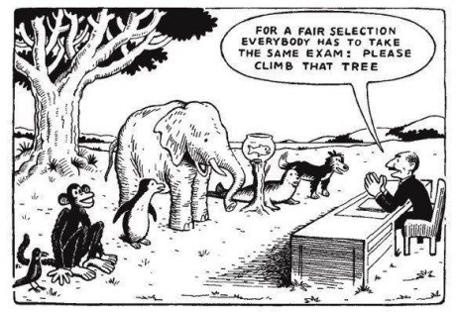
Osnovni izvori finansiranja naučnog rada su:
Država-ulaganje u fundamentalna istraživanja
Privatna industrija-ulaganje u primenjena istraživanja

Slide 60
